Slide 1
Die häufigsten Sicherheitslücken
Azubi Wissenstransfer
Florian Best
Univention GmbH

Slide 2
Agenda
Die top 25 Sicherheitslücken
Sicherheitslücken im Detail
Wichtige Links

Slide 3
CVE Top 25 (http://cwe.mitre.org/top25/)
SQL Injection
OS Command Injection
Classic Buffer Overflow
Cross-site Scripting
Missing Authentication for Critical Function
Missing Authorization
Use of Hard-coded Credentials
Missing Encryption of Sensitive Data
Unrestricted Upload of File with Dangerous Type
Reliance on Untrusted Inputs in a Security Decision
Execution with Unnecessary Privileges
Cross-Site Request Forgery (CSRF)
Path Traversal
Download of Code Without Integrity Check
Incorrect Authorization
Inclusion of Functionality from Untrusted Control Sphere
Incorrect Permission Assignment for Critical Resource
Use of Potentially Dangerous Function
Use of a Broken or Risky Cryptographic Algorithm
Incorrect Calculation of Buffer Size
Improper Restriction of Excessive Authentication Attempts
URL Redirection to Untrusted Site ('Open Redirect')
Uncontrolled Format String
Integer Overflow or Wraparound
Use of a One-Way Hash without a Salt

Slide 4
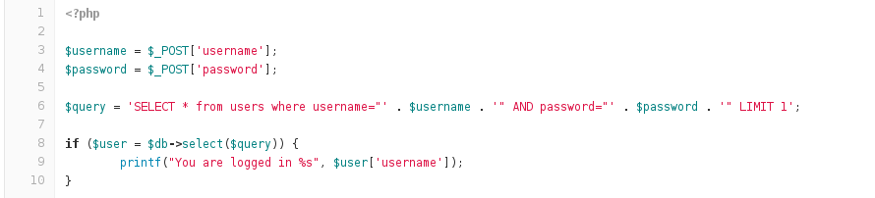
SQL Injection
Improper Neutralization of Special Elements used in an SQL Command

Slide 5
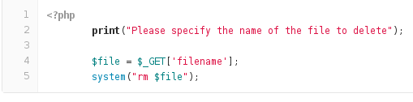

OS Command Injection
Improper Neutralization of Special Elements used in an OS Command
script.php?filename=; id
PATH=/evil build.py

Slide 6
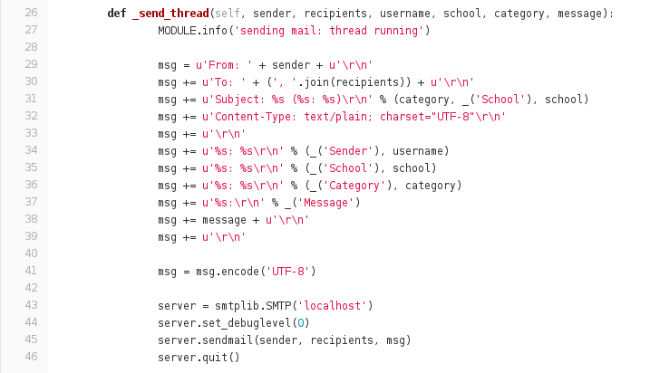
CRLF Injection
CR + LF = Carriage return (\r) + line feed (\n)
Text-Protokolle wie HTTP, SMTP, …
Erlaubt das Einfügen von eigenen Headern z.B. „BCC“

Slide 7
LDAP Filter/DN Injection
fbest)(uid=Schuladmin

Slide 8
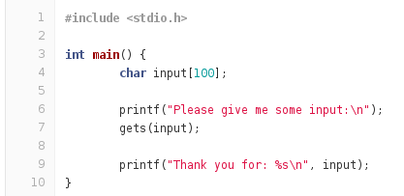
Classic Buffer Overflow
Buffer Copy without Checking Size of Input
Speichersegmentierung überschreiben
Stack based
    Feststehender Speicher
    Überschreiben der Return-Adresse
Heap based
    Dynamisch alloziierter Speicher
    Nebenstehenden Buffer mit 0-en überschreiben
    ASLR

Slide 9
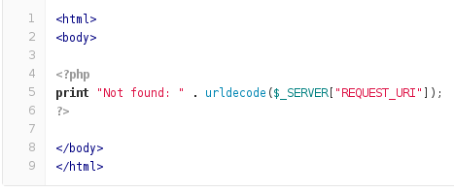
Cross Site Scripting
Improper Neutralization of Input During Web Page Generation
Erlaubt die Ausführung von Code im Browser des Clients
404-Fehlerseite: /<script>alert('XSS' + document.cookie);</script>

Slide 10
Use of Hard-coded Credentials
If password == „admin“: return true
Denkt an „univention“ / „Univention@99“ / „Univention.1“

Slide 11
Cross-Site Request Forgery (CSRF)
Verschleierte Aktionen, die einem eingeloggten Benutzer untergeschoben werden
z.B. alle Beiträge in einem Forum löschen, ...
<img src="http://bank.com/transfer.do?acct=MARIA&amount=100000" width="0" height="0" border="0">
Link-Shortener
Unsichtbare Bilder oder I-Frames
Häufig in Kombination mit Cross Site Scripting

Slide 12
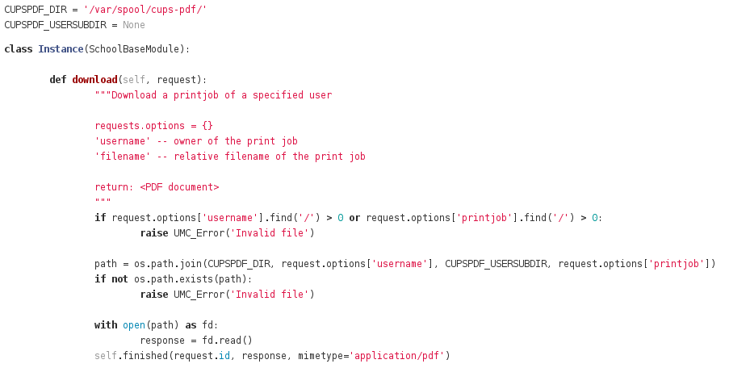
Path Traversal
Improper Limitation of a Pathname to a Restricted Directory
Pfad-Manipulation durch z.B. „../../../“
File Inclusions

Slide 13
Download of Code Without Integrity Check
Herunterladen und Ausführen von Code aus einer „vertrauenswürdigen“ Quelle
z.B. UCS-Updates (postup.sh), USI-Script, debian-Archive herunterladen
Downloadseite hacken
Man in the middle attack
DNS Spoofing
Cache-Poisoning

Slide 14
Wichtige Links
Open WASP (https://www.owasp.org/index.php/Category:Vulnerability)
WeChall.net
PHP a fractal of bad design: https://eev.ee/blog/2012/04/09/php-a-fractal-of-bad-design/
https://hutten.knut.univention.de/mediawiki/index.php/Sicherheits-Richtlinien
Have I been pwned? haveibeenpwned.com
Shodan.io

Slide 15
Fragen?
Univention GmbH
Bremen Deutschland
+49 421 222 32-20
Florian Best
best@univention.de
+49 421 222 32-93
www.univention.com

